Slide 1
ÔN BÀI CŨ:
Với mỗi nghĩa dưới đây của từ cân, em hãy đặt một câu:
a/ Dụng cụ đo khối lượng (cân là danh từ)
b/ Hoạt động đo khối lượng bằng cái cân (cân là động từ)
c/ Có hai phía ngang nhau, không lệch (cân là tính từ)

Slide 2
1. Các từ in đậm dưới đây được dùng làm gì?
a) Hùng nói: “Theo tớ, quý nhất là lúa gạo. Các cậu có thấy ai không ăn mà sống được không?
Quý và Nam cho là có lí.
b) Chích bông sà xuống vườn cải. Nó tìm bắt sâu bọ.
- Trong câu a từ tớ, cậu được dùng để xưng hô
- Trong câu b từ Nó dùng để xưng hô, đồng thời thay thế cho danh từ Chích bông trong câu cho khỏi lặp lại từ ấy
* Các từ: tớ, cậu, nó được gọi là đại từ

Slide 3
2. Các từ in đậm dưới đây thay thế cho từ nào trong câu? Nó có tác dụng gì?
Nam đang học lớp 5, Huy cũng vậy.
b) Lúa gạo hay vàng đều rất quý. Thời gian cũng thế.
c) Nó về, tôi cũng vậy.
d) Hiếu thông minh. Em gái bạn ấy cũng vậy.
Cụm động từ
Cụm tính từ
Động từ
Tính từ

Slide 4
Ghi nhớ:
Đại từ là từ dùng để xưng hô hay để thay thế danh từ, động từ, tính từ ( hoặc cụm danh từ, cụm động từ, cụm tính từ ) trong câu cho
khỏi lặp lại các từ ngữ ấy.

Slide 5
III. Luyện tập . Các từ ngữ in màu trong đoạn thơ sau được dùng để chỉ ai? Những từ ngữ đó được viết hoa nhằm biểu lộ điều gì?
Mình về với Bác đường xuôi
Thưa giùm Việt Bắc không nguôi nhớ Người
Nhớ Ông Cụ mắt sáng ngời
Áo nâu túi vải,đẹp tươi lạ thường!
Nhớ Người những sáng tinh sương
Ung dung yên ngựa trên đường suối reo
Nhớ chân Người bước lên đèo
Người đi, rừng núi trông theo bóng Người.
Tố Hữu

Slide 6
Bài 2. Tìm những đại từ trong bài ca dao sau:
- Cái cò, cái vạc, cái nông,
Sao mày giẫm lúa nhà ông, hỡi cò?
- Không không, tôi đứng trên bờ,
Mẹ con cái diệc đổ ngờ cho tôi.
Chẳng tin, ông đến mà coi,
Mẹ con nhà nó còn ngồi đây kia.

Slide 7
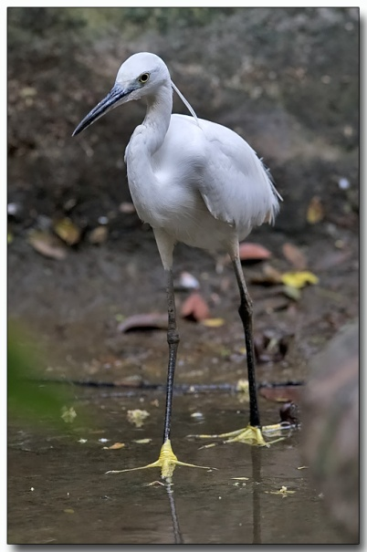
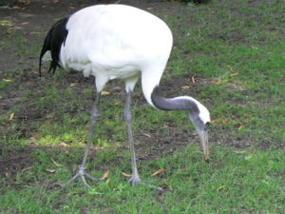
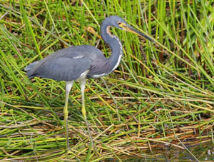
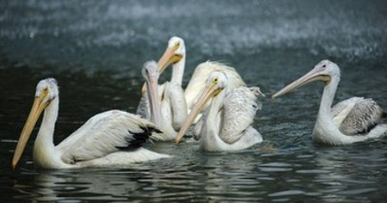
con_co
Con vac
Con bo nong
Con Diec 3mau

Slide 8

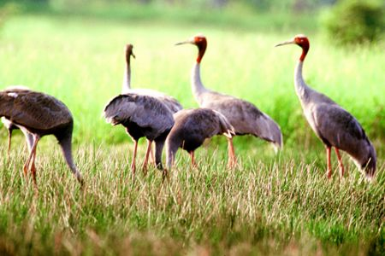

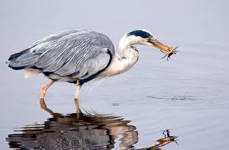
Con co
Con vac
Con bo nong
Diệc xám

Slide 9
Bài 3. Dùng đại từ ở những chỗ thích hợp để thay thế cho danh từ bị lặp lại nhiều lần trong mẩu chuyện sau:
Chuột ta gặm vách nhà. Một cái khe hở hiện ra. Chuột chui qua khe và tìm được rất nhiều thức ăn. Là một con chuột tham lam nên chuột ăn nhiều quá, nhiều đến mức bụng chuột phình to ra. Đến sáng, chuột tìm đường trở về ổ, nhưng bụng to quá, chuột không sao lách qua khe hở được.
Theo Lép Tôn- xtôi

Slide 10
Bài 3. Dùng đại từ ở những chỗ thích hợp để thay thế cho danh từ bị lặp lại nhiều lần trong mẩu chuyện sau:
Chuột ta gặm vách nhà. Một cái khe hở hiện ra. Chuột chui qua khe và tìm được rất nhiều thức ăn. Là một con chuột tham lam nên ăn nhiều quá, nhiều đến mức bụng phình to ra. Đến sáng,
tìm đường trở về ổ, nhưng bụng to quá, không sao lách qua khe hở được.
Theo Lép Tôn- xtôi
chuột
nó
nó
chuột
chuột
nó
nó
chuột

